Slide 1
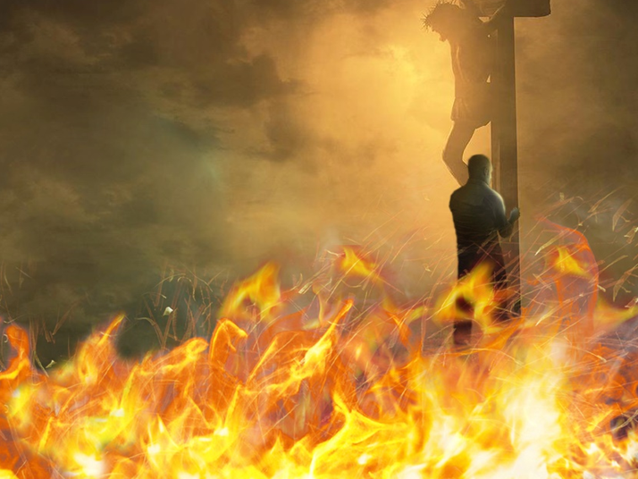
BERJUANG DENGAN SEKUAT TENAGA
Pelajaran ke-6, Triwulan III
Tahun 2022

Slide 2
KOLOSE 1:29
“Itulah yang kuusahakan dan kupergumulkan dengan segala tenaga sesuai dengan kuasa-NYA, yang bekerja dengan kuat di dalam aku.”

Slide 3
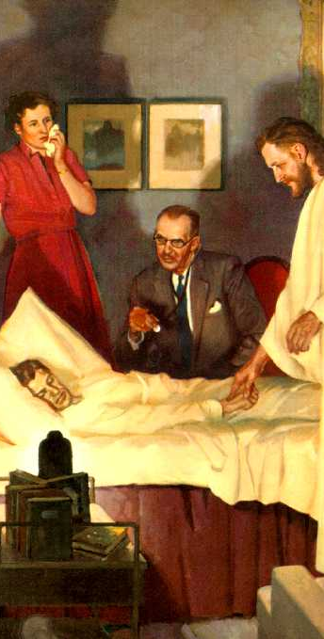
Setiap orang menghadapi kesulitan dalam hidup ini.
Bagaimana kita bisa menghadapi cawan lebur kesulitan, tidak peduli sumber atau tujuannya apa?
Apa yang Tuhan lakukan ketika kita berada di dalam cawan lebur?
Haruskah kita mengharapkan Dia untuk menghilangkan kesulitan tanpa tindakan dari kita?
Haruskah kita keluar dari cawan lebur dengan cara kita sendiri dan tanpa campur tangan Tuhan?

Slide 4
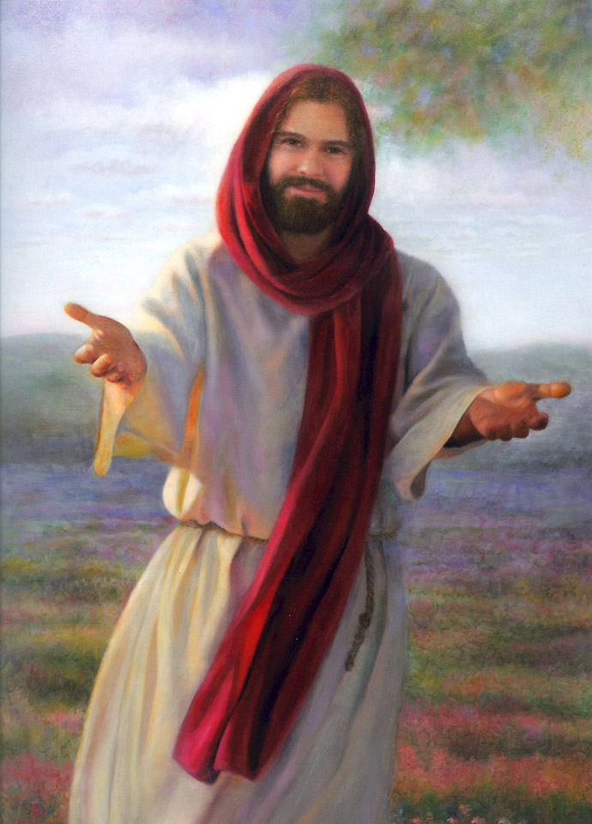
ROH KEBENARAN Minggu, 31 Juli 2022
Kita tahu bahwa Allah memiliki sumber daya supernatural yang tidak terbatas yang Dia tawarkan dengan penuh semangat dan cuma-cuma kepada kita.
Ketika kita benar-benar ingin memanfaatkan itu semua untuk perubahan kehidupan kita, namun, hidup kita tampaknya tidak berubah dengan cara yang sesuai dengan apa yang Allah tawarkan. Kita telah berdoa dengan sungguh-sungguh, tetapi semua tetap berjalan seperti biasa.

Slide 5
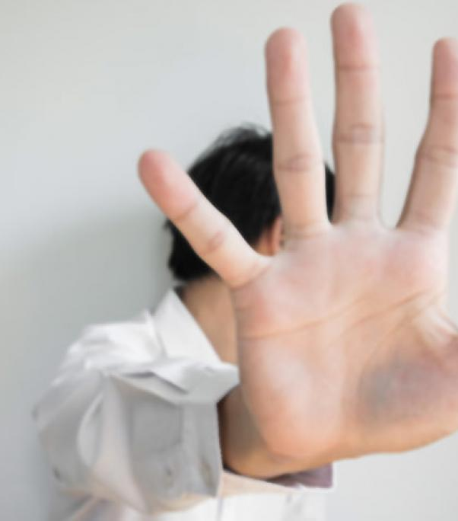
Salah satu alasannya adalah: Sementara Roh Kudus memiliki kekuatan tak terbatas untuk mengubah kita, mungkin pilihan kita sendiri telah membatasi apa yang Allah dapat lakukan.

Slide 6
Dalam Yohanes 16:5-15, Yesus menyebut Roh Kudus sebagai Roh Kebenaran yang memiliki peran penting bagi kehidupan kita. Namun, walaupun Roh itu memiliki kuasa yang tak terbatas untuk mengubah kehidupan kita menjadi manusia baru, ada hal di mana Dia tidak dapat lakukan yaitu:
Sementara Roh Kudus dapat membawa kepada kita kebenaran tentang keberdosaan kita, Dia tidak dapat membuat kita bertobat jika kita tidak membuat pilihan untuk menginginkannya.
Roh Kudus dapat menunjukkan kepada kita kebenaran terbesar tentang Allah, tetapi Dia tidak dapat memaksa kita untuk percaya atau menaatinya. Jika Allah memaksa kita bahkan dengan cara sekecil apa pun, kita akan kehilangan kehendak bebas kita, dan Iblis akan menuduh Allah memanipulasi pikiran dan hati kita dan dengan demikian dapat menuduh Allah curang dalam pertentangan besar.

Slide 7
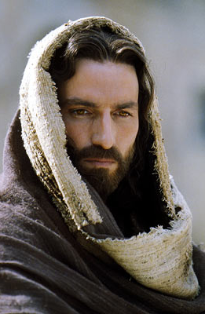
DI SURGA: Bapa kita tidak memaksa lblis atau malaikat mana pun untuk percaya bahwa Dia baik dan adil atau memaksa para malaikat untuk bertobat.
DI TAMAN EDEN: Ketika begitu banyak yang dipertaruhkan, Allah membuat kebenaran tentang pohon di tengah taman menjadi sangat jelas, tetapi tidak mencegah Hawa dan Adam untuk menggunakan kehendak bebas mereka untuk tidak taat.

Slide 8
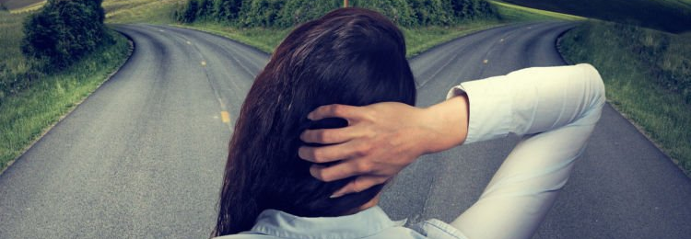
Seperti halnya di surga atau pun di Taman Eden, Allah tidak akan bertindak berbeda dengan kita hari ini.
Kadang kala cawan lebur itu ada justru karena kita belum menaati atau bertobat dari dosa-dosa kita. Agar Bapa kita bekerja dalam hal yang seperti itu, kita harus secara sadar memilih untuk membuka pintu pertobatan dan ketaatan agar kuasa Allah masuk dan mengubah kita.

Slide 9
Yohanes 16:8
"Dan kalau Ia datang, Ia akan menginsafkan dunia akan dosa, kebenaran dan penghakiman".
PILIHAN kita akan membuat perubahan oleh kuasa ROH KEBENARAN.

Slide 10
KOMBINASI ILAHI-MANUSIA Senin, 01 Agustus 2022
Cita-cita tidaklah dicapai hanya dengan menunggu dan tidak berbuat sesuatu untuk mencapainya. Jika kita ingin mencapai sesuatu yang berharga dalam hidup ini, dibutuhkan waktu dan usaha. Demikian juga halnya dengan pemuridan.

Slide 11
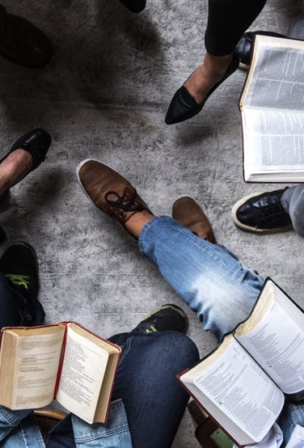
Meskipun rasul Paulus berbicara tentang Allah yang bekerja di dalam dirinya, namun ia juga berbicara tentang pentingnya keterlibatan manusia.
Kolose 1:29
"Itulah yang kuusahakan dan kupergumulkan dengan segala tenaga sesuai dengan kuasa-Nya, yang bekerja dengan kuat di dalam aku".

Slide 12
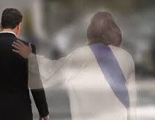
Di sini Paulus berbicara tentang bagaimana ia berjuang tetapi dengan kuasa Allah. Paulus berusaha keras, namun bukan dengan semua yang ia miliki, tetapi dengan semua yang Allah berikan kepadanya.
Gambaran tentang seorang atlet yang berusaha keras untuk memperoleh kemenangan menolong kita untuk mengerti pentingnya usaha dan disiplin.
Jadi, pelayanan Paulus adalah pelayanan yang dilakukan dengan usaha dan disiplin pribadi yang besar, serta dilakukan dengan kuasa Allah. Hubungan ini bekerja dengan cara yang persis sama seperti kita mengejar pengembangan karakter Kristus di dalam kita.

Slide 13
Dalam Ulangan 4:4, Lukas 13:24, 1 Korintus 9:25, dan Ibrani 12:4, semua berbicara tentang pentingnya upaya manusia yang bekerjasama dengan Allah untuk mencapai kemenangan atau keberhasilan dalam hidup.

Slide 14
Ellen G. White menuliskan: "Banyak orang tidak pernah sampai kepada kedudukan yang sebenarnya mereka dapat capai, oleh sebab mereka menunggu Allah untuk melakukan bagi mereka sesuatu yang Ia telah berikan--kuasa untuk dapat melakukannya. Semua orang yang ingin menjadi layak untuk pelayanan harus dilatih oleh disiplin mental dan moral yang paling ketat, dan Allah akan menolong mereka oleh menggabungkan kuasa Ilahi dan usaha manusia"
[Alfa & Omega, jld. 1, hlm. 292].

Slide 15
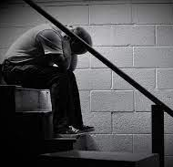
KEMAUAN YANG TELAH DIDISIPLIN Selasa, 02 Agustus 2022
Salah satu musuh terbesar dari keinginan kita adalah perasaan kita sendiri. Perasaan menjadi sangat terlibat dalam pengambilan keputusan kita. Perasaan tidak selalu buruk, tetapi bagaimana perasaan saya tentang sesuatu mungkin tidak ada hubungannya dengan apa yang benar atau terbaik. Memang, perasaan kita dapat membohongi kita.

Slide 16
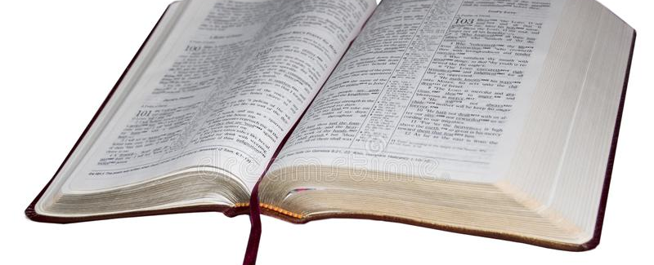
Yeremia 17:9
"Betapa liciknya hati, lebih licik dari pada segala sesuatu…."
Perasaan dapat menciptakan gambaran yang salah tentang kenyataan, menyebabkan kita membuat pilihan yang buruk, menjebak kita pada cawan lebur buatan kita sendiri.

Slide 17
HAWA [Kejadian 3:6], DAUD [2 Samuel 11:2-4], dan PETRUS [Galatia 2:11-12] adalah contoh dari orang-orang yang membuat pilihan berdasarkan perasaan dan bukan berdasarkan Firman Allah.
Mereka membawa diri mereka ke dalam cawan lebur buatan diri mereka sendiri.

Slide 18
1 Petrus 1:13 "Sebab itu siapkanlah akal budimu, waspadalah dan letakkanlah pengharapanmu seluruhnya atas kasih karunia yang dianugerahkan kepadamu pada waktu penyataan Yesus Kristus".
Petrus mengerti bahwa pikiran adalah kemudi bagi tubuh yang kita kendalikan. Jika kendali pikiran disingkirkan, maka kita akan dikendalikan oleh perasaan apa pun yang menerpa kita.

Slide 19
Bayangkan kita berjalan di sepanjang jalan sempit menuju rumah sang Gembala. Sepanjang jalan ada banyak cabang jalan menuju ke arah yang berbeda. Beberapa dari jalan ini menuju ke tempat-tempat yang tidak ingin kita kunjungi. Lainnya terlihat menggoda; menarik perasaan kita, emosi kita, keinginan kita. Namun, jika kita mengambil salah satu dari antaranya, maka kita keluar dari jalan yang benar dan pergi ke jalan yang mungkin sangat sulit untuk dilewati.

Slide 20
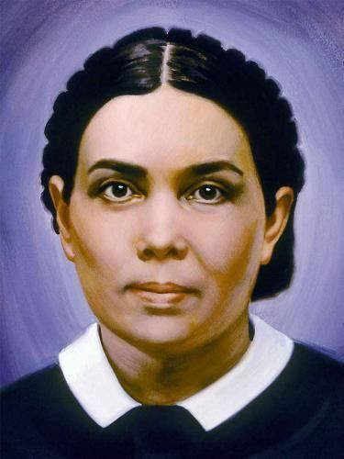
Ellen G. White, Alfa & Omega, jld. 1, hlm. 292
"Agar dapat menerima pertolongan Allah, manusia harus menyadari kelemahan dan kekurangan-kekurangannya; ia harus menyerahkan pikirannya kepada perubahan besar yang akan dilaksanakan di dalam dirinya; ia harus sadar untuk ambil bahagian dalam usaha dan doa yang sungguh-sungguh serta tekun.
Adat serta kebiasaan-kebiasaan harus ditinggalkan; dan hanyalah oleh usaha yang disertai tekad untuk memperbaiki kesalahan-kesalahan yang menyelaraskan diri kepada prinsip-prinsip yang benar, kemenangan itu akan diperoleh".

Slide 21
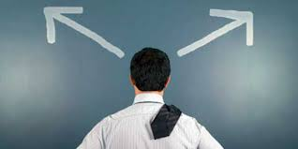
KOMITMEN RADIKAL Rabu, 03 Agustus 2022
Kita tidak bisa bekerjasama dengan dua raja yang berbeda yang sedang berperang satu sama lain. Kita harus mengetahui kebenaran dan memilih Raja surga yang adil dan pengasih, menyelaraskan hidup kita dengan prinsip-prinsip-Nya, dan berkomitmen penuh untuk tujuan kerajaan-Nya, apapun yang terjadi. Prinsip-prinsip ini akan memberi kita energi yang penuh dan selalu dibarui untuk berjuang dan mengatasi cawan lebur dalam kehidupan ini.

Slide 22
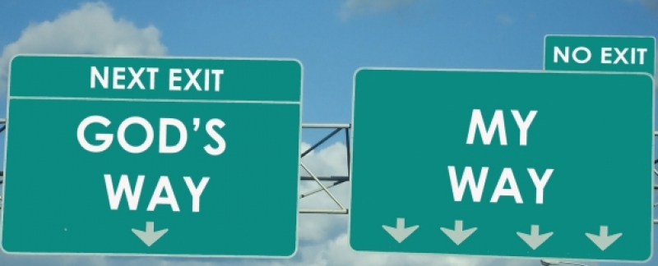
Dibutuhkan komitmen yang radikal dari setiap orang beriman.
Tindakan radikal diperlukan bukan karena Allah telah menjadikan kehidupan Kristen sulit, tetapi karena kita dan budaya kita tanpa disadari selangkah demi selangkah telah menyimpang jauh dari rencana Allah bagi kita.

Slide 23
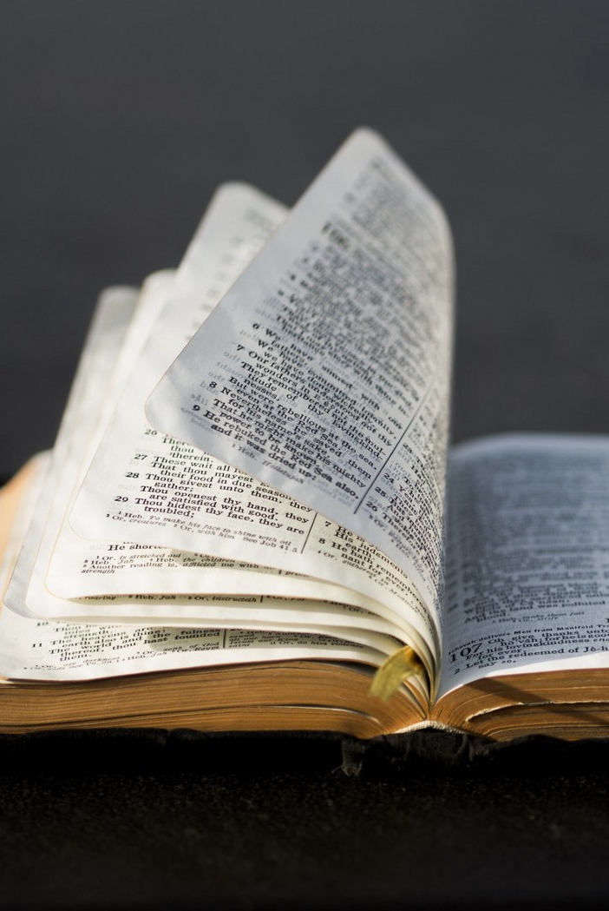
Matius 5:29
"Maka jika matamu yang kanan menyesatkan engkau, cungkillah dan buanglah itu, karena lebih baik bagimu jika satu dari anggota tubuhmu binasa, dari pada tubuhmu dengan utuh dicampakkan ke dalam neraka".
Meskipun dalam ayat ini Yesus berbicara dalam konteks dosa seksual, namun prinsip-prinsipnya dapat diterapkan pada pertumbuhan kita dalam Kristus secara umum.

Slide 24
Apakah pengajaran Yesus di Matius 5:29 ini benar-benar dimaksudkan agar kita melukai diri kita sendiri?
Yesus tidak memanggil kita untuk menyakiti tubuh kita secara fisik, Sebaliknya, Dia memanggil kita untuk mengendalikan pikiran kita dan kemudian tubuh kita, tidak peduli berapapun harganya.
Perhatikan bahwa ayat-ayat tersebut tidak mengatakan bahwa kita harus berdoa dan bahwa Allah akan segera menghapus kecenderungan berdosa dari kehidupan kita. Terkadang Allah dengan murah hati melakukan ini untuk kita, tetapi sering kali Dia memanggil kita untuk membuat komitmen radikal untuk melepaskan sesuatu, atau mulai melakukan sesuatu, yang mungkin tidak ingin kita lakukan sama sekali. Semakin sering kita membuat pilihan yang benar, semakin kuat kita jadinya, dan semakin lemah kuasa pencobaan dalam hidup kita.

Slide 25
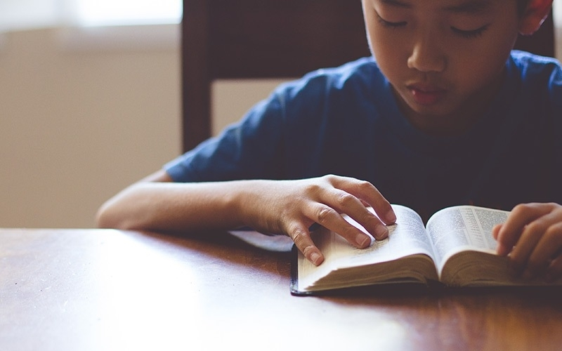
PERLUNYA BERTEKUN Kamis, 04 Agustus 2022
Ketika kita mengalami hidup di bawah tekanan, akan sangat sulit untuk tetap berpegang pada Allah dan janji-janji-Nya.
Oleh karena itu, salah satu kekuatan penting orang Kristen adalah ketekunan, sebab dengan ketekunan kita mendapat kekuatan untuk terus maju meski ingin menyerah.

Slide 26
Kisah pergumulan Yakub dengan Allah dalam Kejadian 32 memberi kita pelajaran penting tentang ketekunan.
Apa yg menjadi pengalaman Yakub yang membuat dia bertumbuh dalam ketekunan?
1
Ketika Yakub menipu saudaranya, Esau, dan ayahnya untuk memberinya hak kesulungan [Kejadian 27], sejak saat itu, dia lari karena takut akan keinginan Esau untuk membunuhnya. Dia berlari jauh meninggalkan orang tua, rumahnya dan lingkungannya.

Slide 27
Apa yang menjadi pengalaman Yakub yang membuat dia bertumbuh dalam ketekunan?
Meskipun dia telah diberikan janji-janji indah tentang tuntunan dan berkat Allah dalam mimpinya tentang tangga yang mencapai surga [Kejadian 28], dia masih merasa takut.
Yakub sangat membutuhkan jaminan Allah bahwa dia diterima dan bahwa janji-janji yang dibuat kepadanya bertahun-tahun sebelumnya masih benar.
2

Slide 28
Apa yang menjadi pengalaman Yakub yang membuat dia bertumbuh dalam ketekunan?
Dan akhirnya saat dia melawan seseorang yang sebenarnya adalah Yesus, pangkal paha Yakub terkilir. Sejak saat itu, tidak mungkin untuk bertarung, karena rasa sakitnya akan terlalu menyiksa. Kini yang dapat Yakub lakukan adalah bertahan dan terus bertahan. Yakub bergantung pada Yesus melalui rasa sakit yang tak tertahankan sampai dia menerima jaminan berkat-Nya. Akhirnya berkat Yakub datang karena dia bertahan melalui rasa sakit.
3

Slide 29
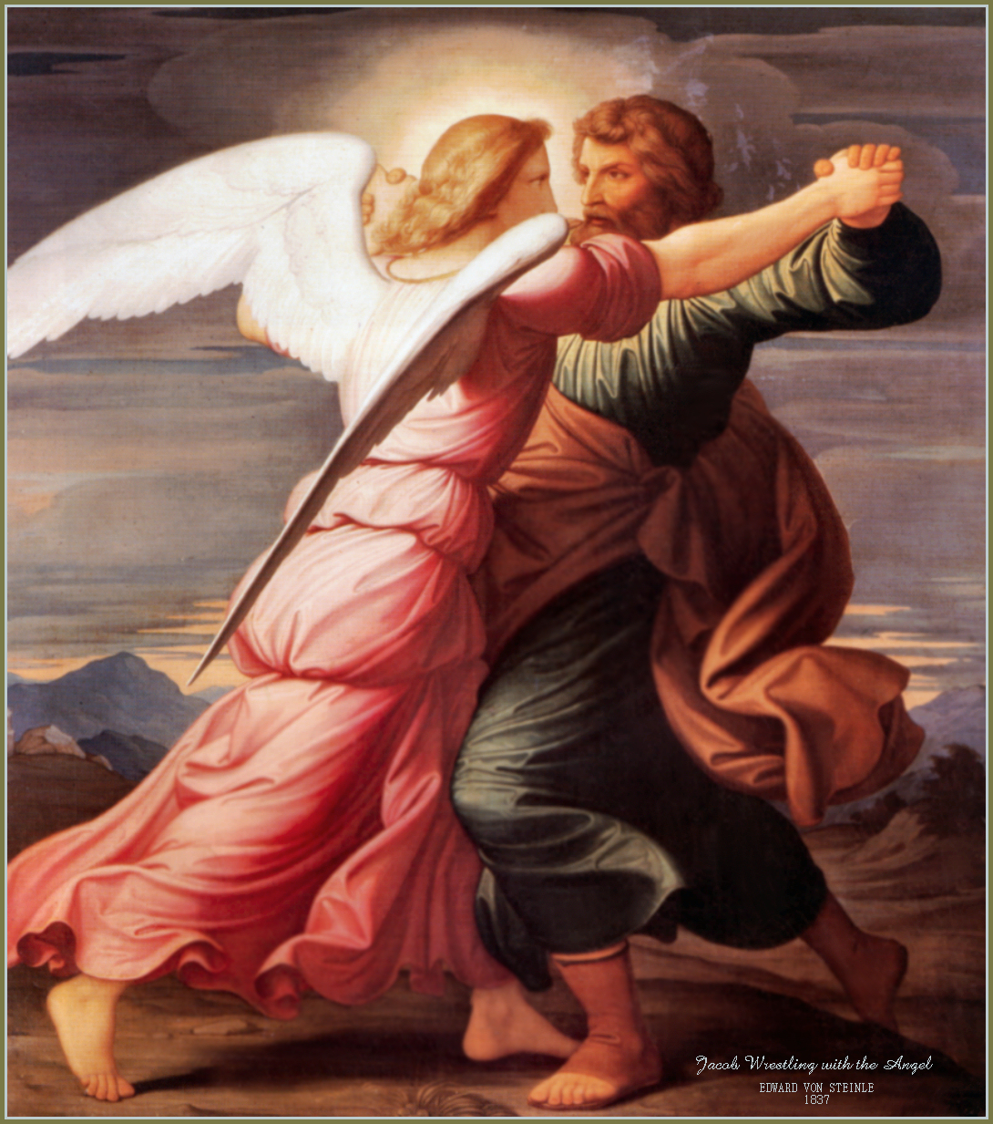
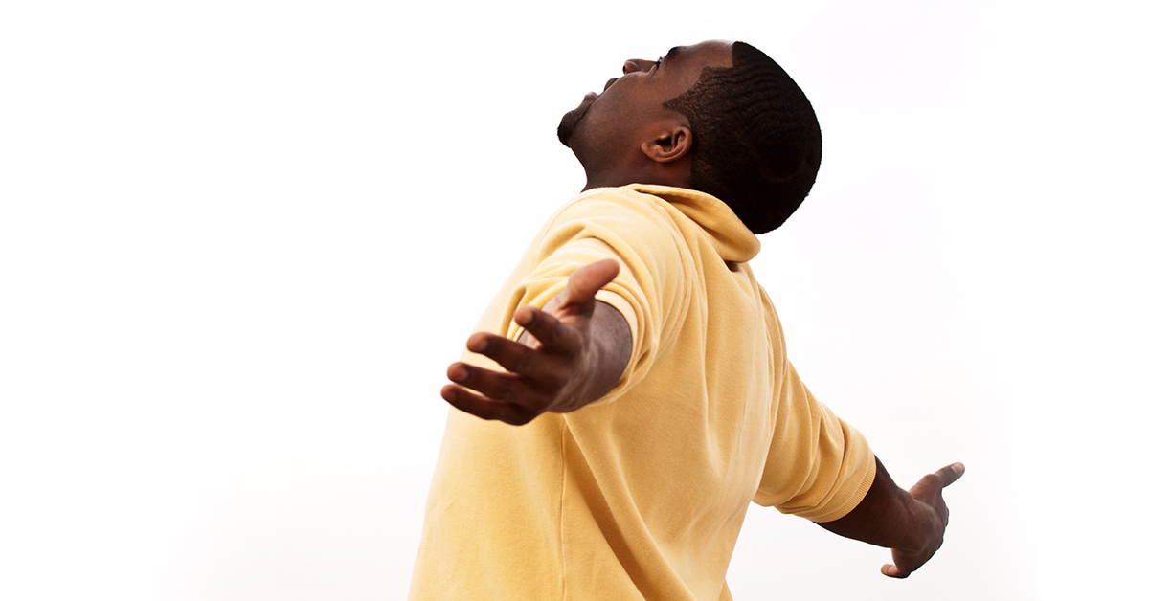
Allah membiarkan bekas luka yang menyakitkan itu terus berlanjut. Yakub masih terpincang-pincang saat bertemu saudaranya, Esau. Untuk penampilan luar, itu kelihatan sebagai kelemahan, tetapi bagi Yakub itu adalah indikasi kekuatannya. Bahkan penampilan Yakub seperti itu, telah menyentuh hati Esau untuk berbelas kasihan kepada Yakub, adiknya.
Pernahkan kita merenungkan bahwa Allah mungkin juga membuat "pangkal paha" kita terkilir seperti Yakub dan kemudian memanggil kita untuk berpegang erat pada-Nya melalui rasa sakit kita!

Slide 30
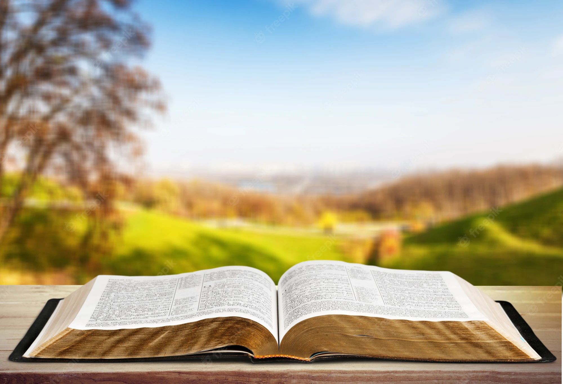
Ibrani 10:36
"Sebab kamu memerlukan ketekunan, supaya sesudah kamu melakukan kehendak Allah, kamu memperoleh apa yang dijanjikan itu".

Slide 31
Kadang kala cawan lebur itu ada justru karena kita belum bertobat. Untuk itu kita harus secara sadar membuka pintu pertobatan dan ketaatan agar kuasa Allah masuk dan mengubah kita.
Semua orang yang ingin menjadi layak untuk pelayanan harus dilatih oleh disiplin mental dan moral yang paling ketat, dan Allah akan menolong mereka oleh menggabungkan kuasa Ilahi dan usaha manusia“
Hati-hati dengan perasaan yang bisa menyebabkan kita membuat pilihan yang buruk dan menjebak kita pada cawan lebur buatan kita sendiri.
Kita harus mengetahui kebenaran dan memilih Raja surga yang adil dan pengasih, menyelaraskan hidup kita dengan prinsip-prinsip-Nya, dan berkomitmen penuh untuk tujuan kerajaan-Nya, apapun yang terjadi.
Salah satu kekuatan penting orang Kristen adalah ketekunan, sebab dengan ketekunan kita mendapat kekuatan untuk terus maju meski ingin menyerah.

